Slide 1
印象深刻的一段博文
郁达夫有一篇著名的散文《故都的秋》曾经打动多少文人墨客啊，现在被收入高中课本。儿子配上音乐，慢慢地朗诵给我听，使我的心暖暖地融化了。文章最后一段文字是：“这北国的秋天，若留得住的话，我愿把寿命的三分之二折去，换得一个三分之一的零头。”为了这句话，秋天一到，我就出发去了香山。

Slide 2

秋
郁达夫

Slide 3
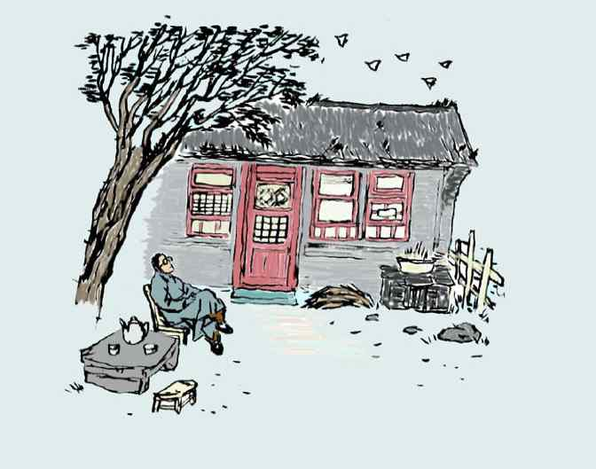
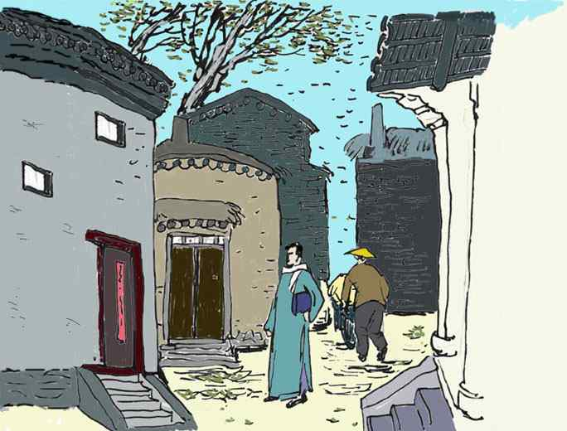
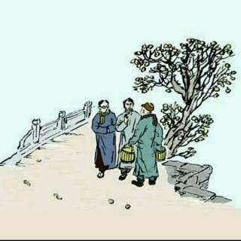
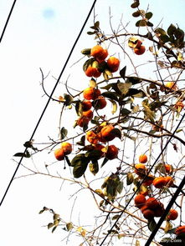
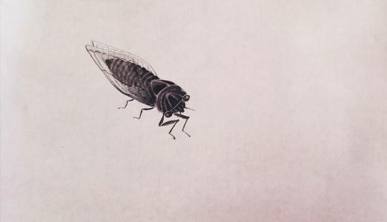
作者描绘了几幅故都秋的图景？分别找出对应秋景图。

Slide 4
细读文本
不逢北国之秋，已将近十余年了。在南方每年到了秋天，总要想起陶然亭的芦花，钓鱼台的柳影，西山的虫唱，玉泉的夜月，潭柘寺的钟声。在北平即使不出门去罢，就是在皇城人海之中，租人家一椽破屋来住着，早晨起来，泡一碗浓茶，向院子一坐，你也能看得到很高很高的碧绿的天色，听得到青天下驯鸽的飞声。从槐树叶底，朝东细数着一丝一丝漏下来的日光，或在破壁腰中，静对着像喇叭似的的牵牛花的蓝朵，自然而然地也能感觉到十分的秋意。说到了牵牛花，我以为以蓝色或白色者为佳，紫黑色次之，淡红色最下。最好还要在牵牛花底，教长着几根疏疏落落的尖且细的秋草，使作陪衬。
选取了哪些景物？
作者做了些什么？这是怎样的一种心境？
Notes:
生读

Slide 5
小组合作探究其它四幅画面，每个小组探究其中一幅，合作交流后每组派一名代表展示自己组的探究成果。
合作探究
（提示：可抓取景物及特征以及景物描写的修饰词与动词）

Slide 6
小结技巧
选材上：选取典型的景物去体现秋的特点。
角度上： 从声、形、色、境等方面入手；从视、听、味、触等感官入手。
效果上：分别从色、形、声、味、实，来体现一个共同的主题“清”、“静”、“悲凉”，体现散文形散而神不散的特点，“形”是五幅故都的秋景图，“神”是“清”、“静”、“悲凉”。

Slide 7
思考：文本中最能触动你的句子，感悟文章主题？
感悟主题

Slide 8
郁达夫不像一般市民那样欣赏欣欣向荣的自然景观，相反，他欣赏的是残败的生命。
生命的蓬勃自然可以激起内心欢愉的体验，直面生命衰败，沉思生命的周期，逗起悲凉之感也是一种生命的感受。
郁达夫着意表现秋天的悲凉美，难道不是一种审美情感的开拓吗？难道不是对心灵境界的一种丰富吗？
8
Notes:
板书：欣赏生命的衰败

Slide 9
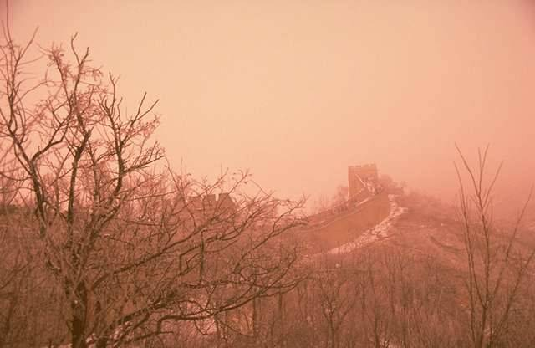
文题“故都的秋” 能否改成北平的秋？
“故都”表明描写地点，当时“都”指南京，“故都”指旧的，同时北平或北京也是宋元明清时的都城，“秋”字确定了描写的内容。带有一种文化底蕴和历史沧桑感，欣赏这人生况味。

Slide 10
审美价值和实用价值
1直面生命的衰败，沉思生命的周期，也是一种生命的感受
2郁达夫作为文人的独特审美雅趣

Slide 11
谢谢大家

